Slide 1
第一组答辩演示
BUSINESS REPORT

Slide 2
ONE 成员简介
目录
TWO 工作回顾
CONTENTS
THREE 主要功能
FOUR 经验教训

Slide 3
00
构思

Slide 4
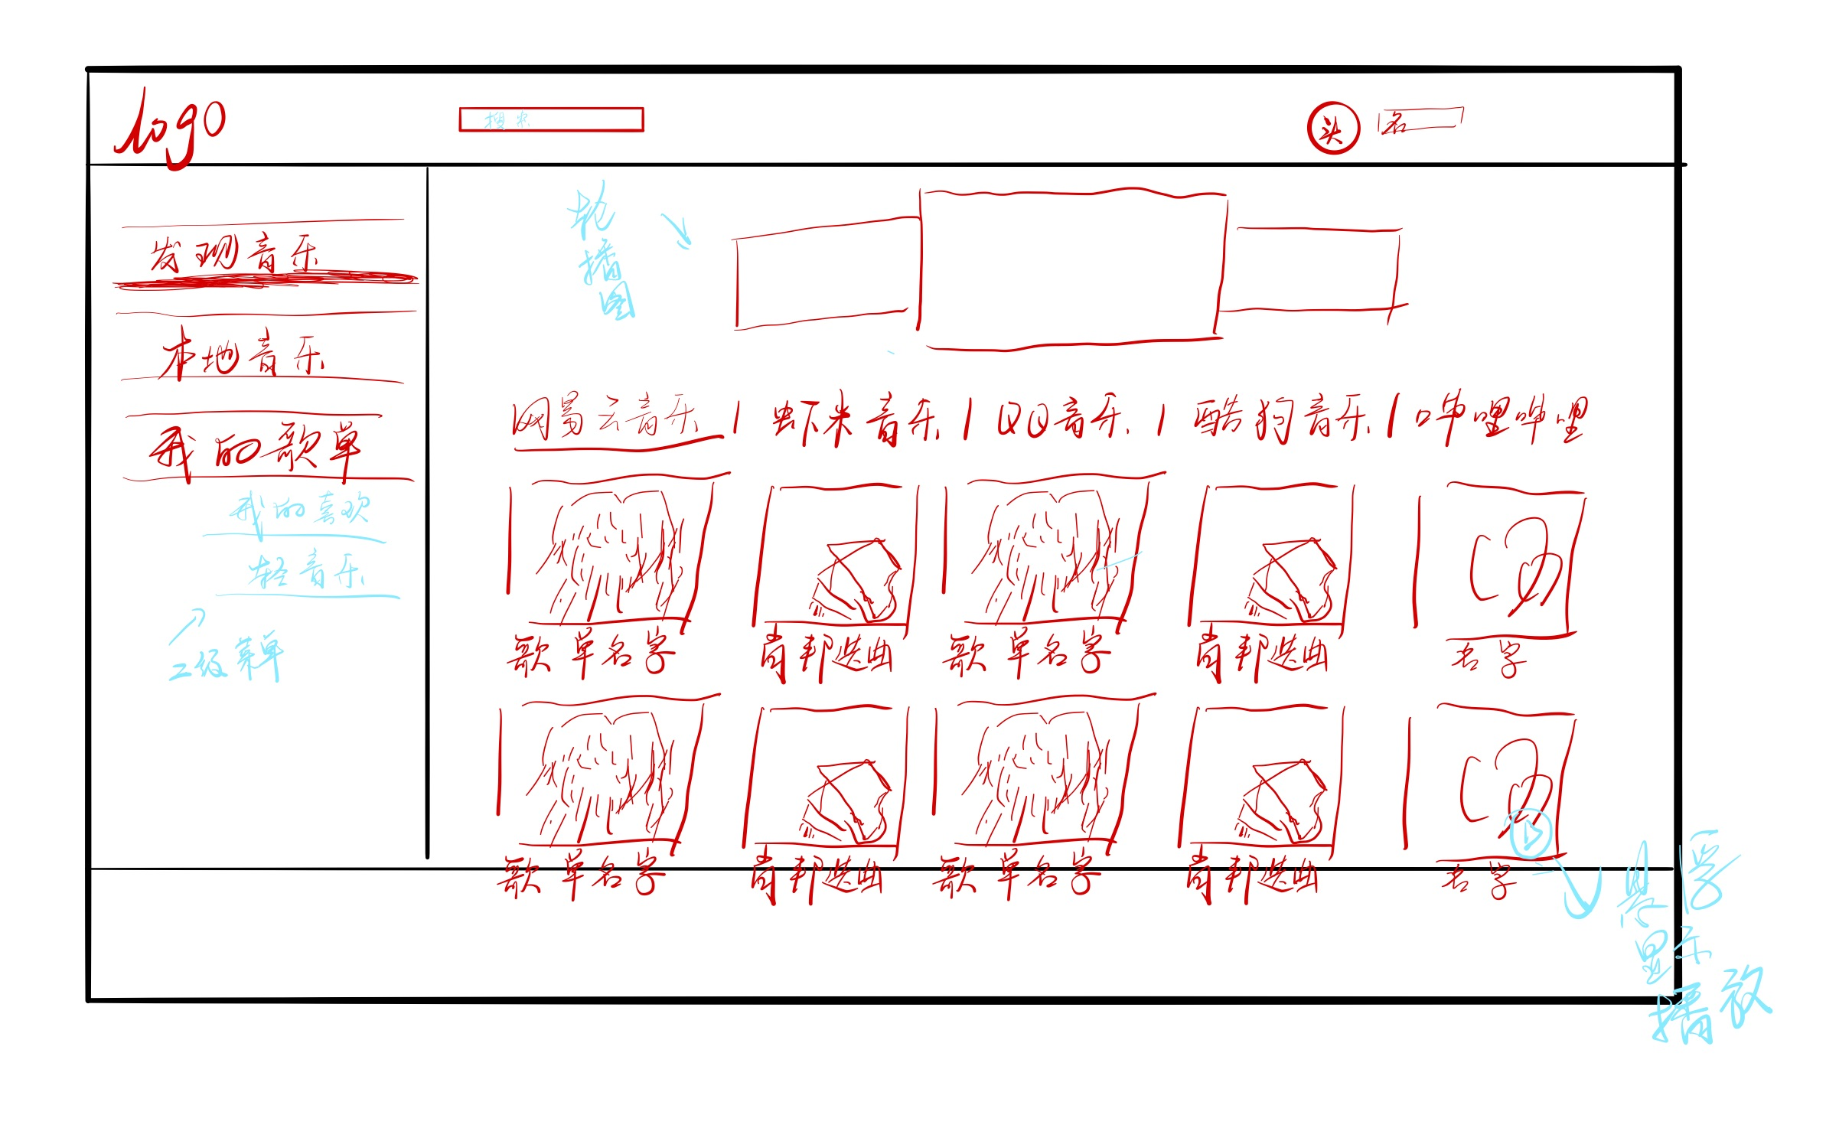
主体构思
Listen In One

Slide 5
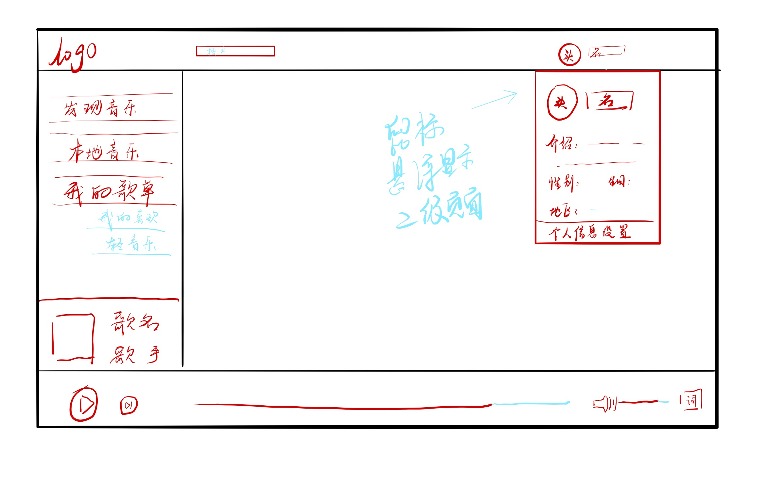
主体构思
Listen In One

Slide 6
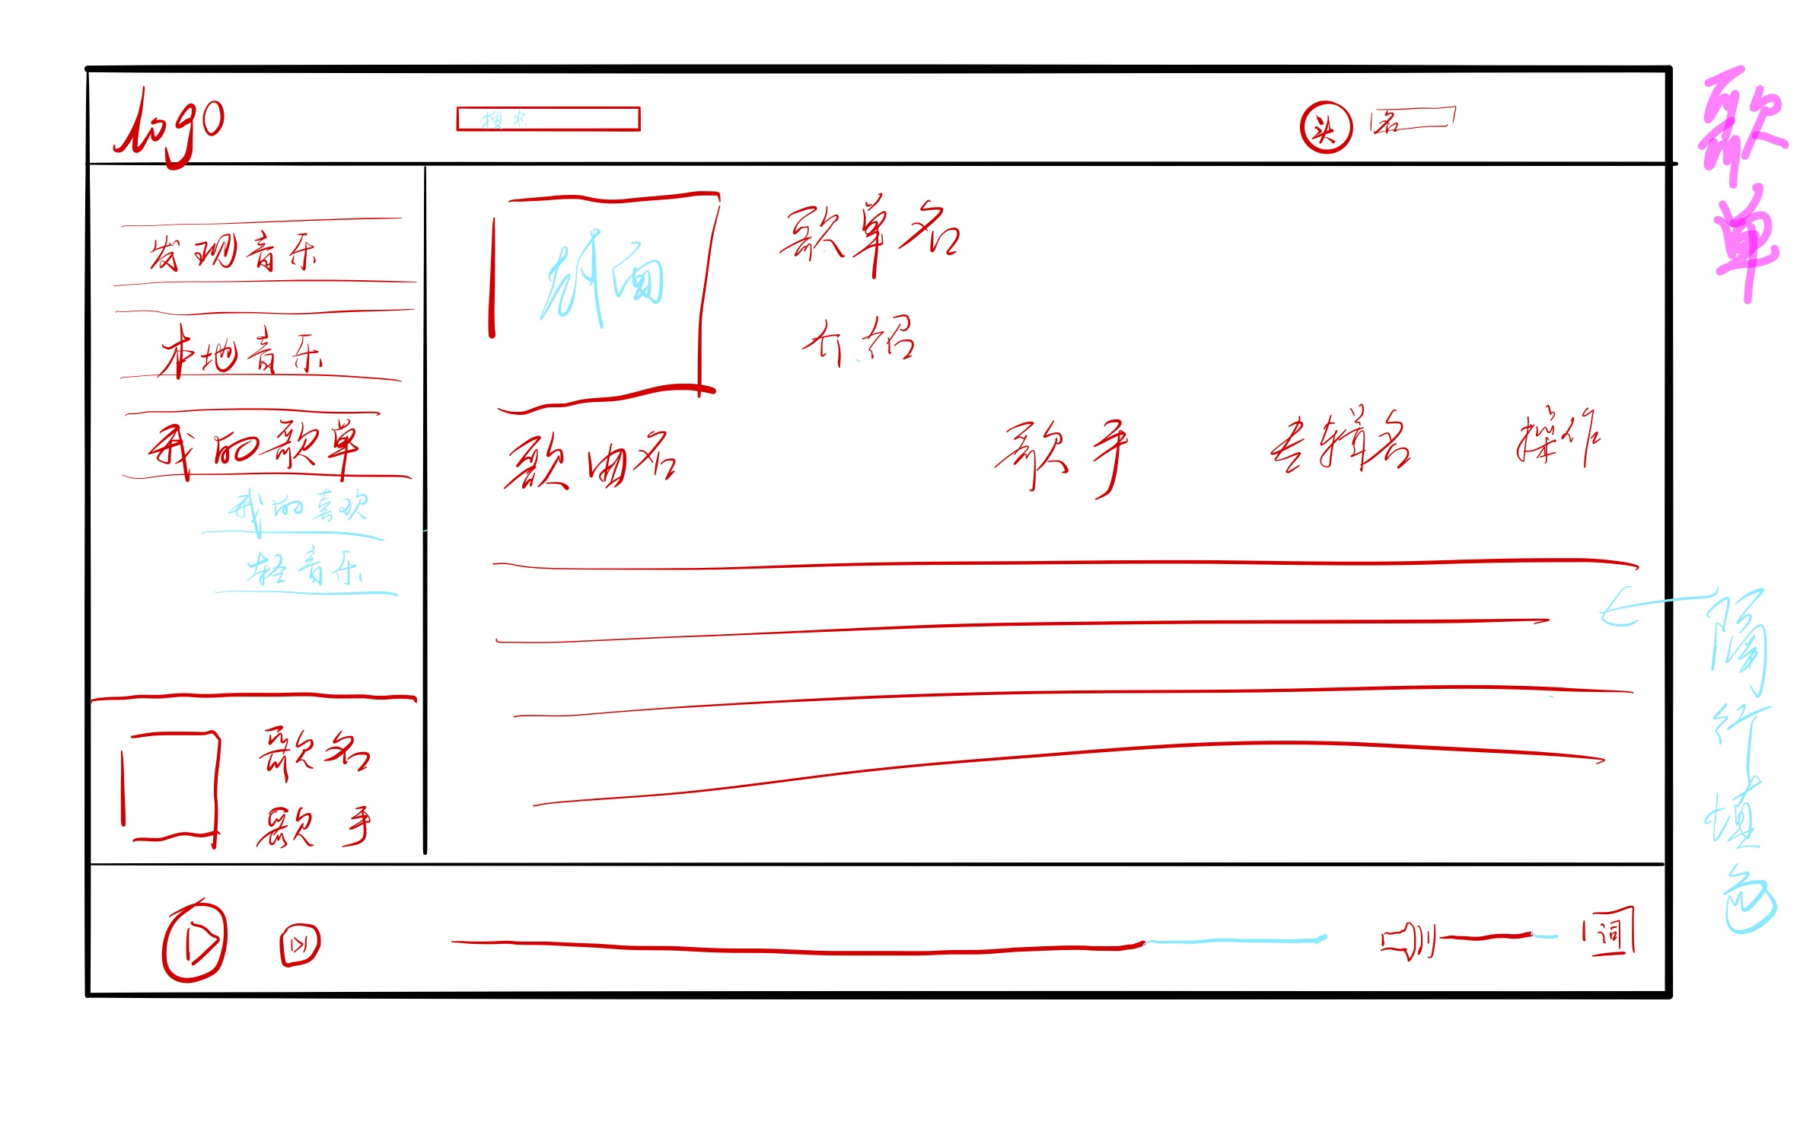
主体构思
Listen In One

Slide 7
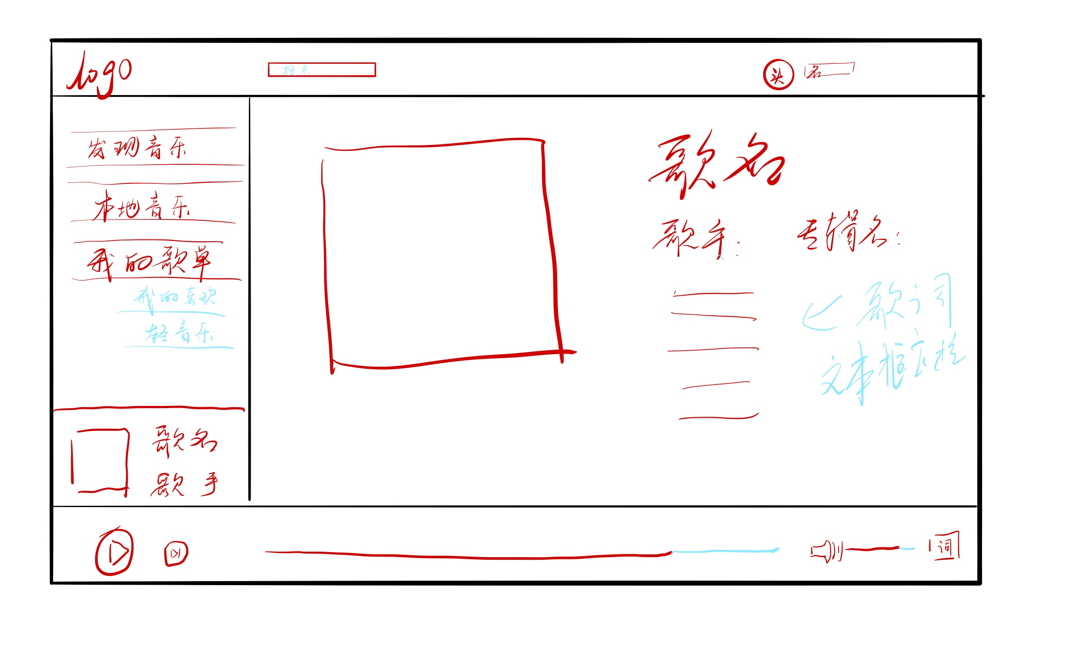
主体构思
Listen In One

Slide 8
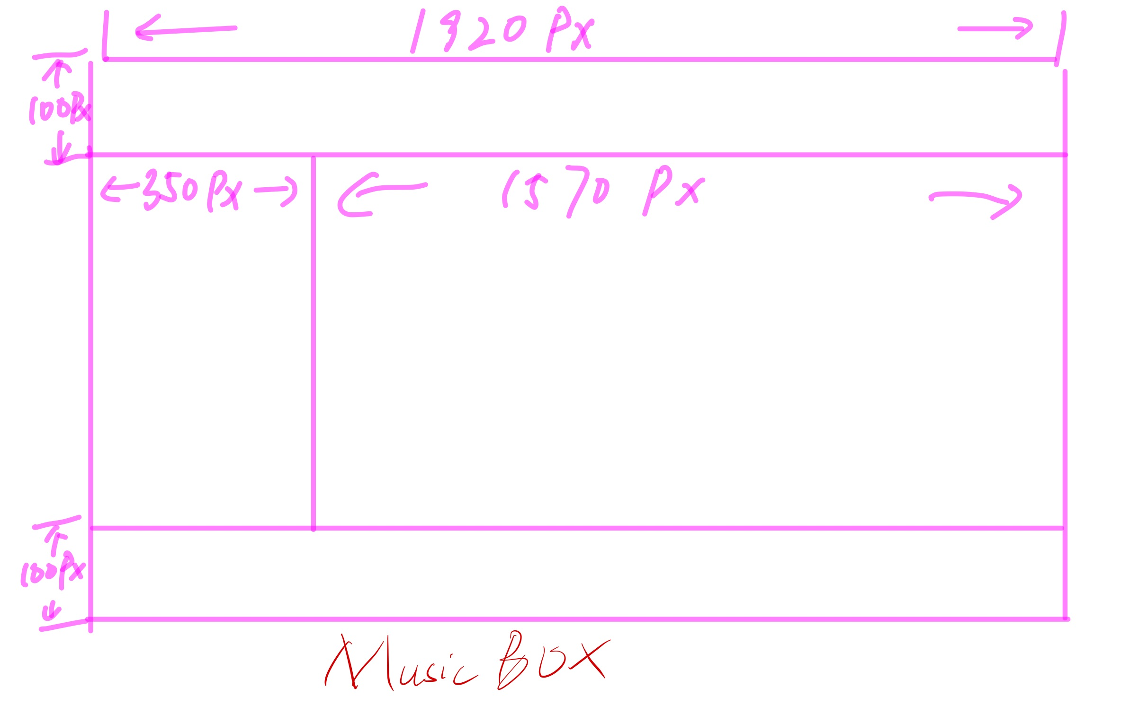
主体构思
Listen In One

Slide 9
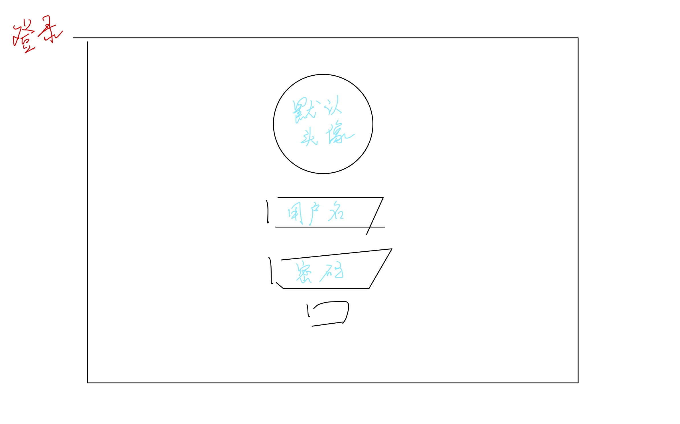
主体构思
Listen In One

Slide 10
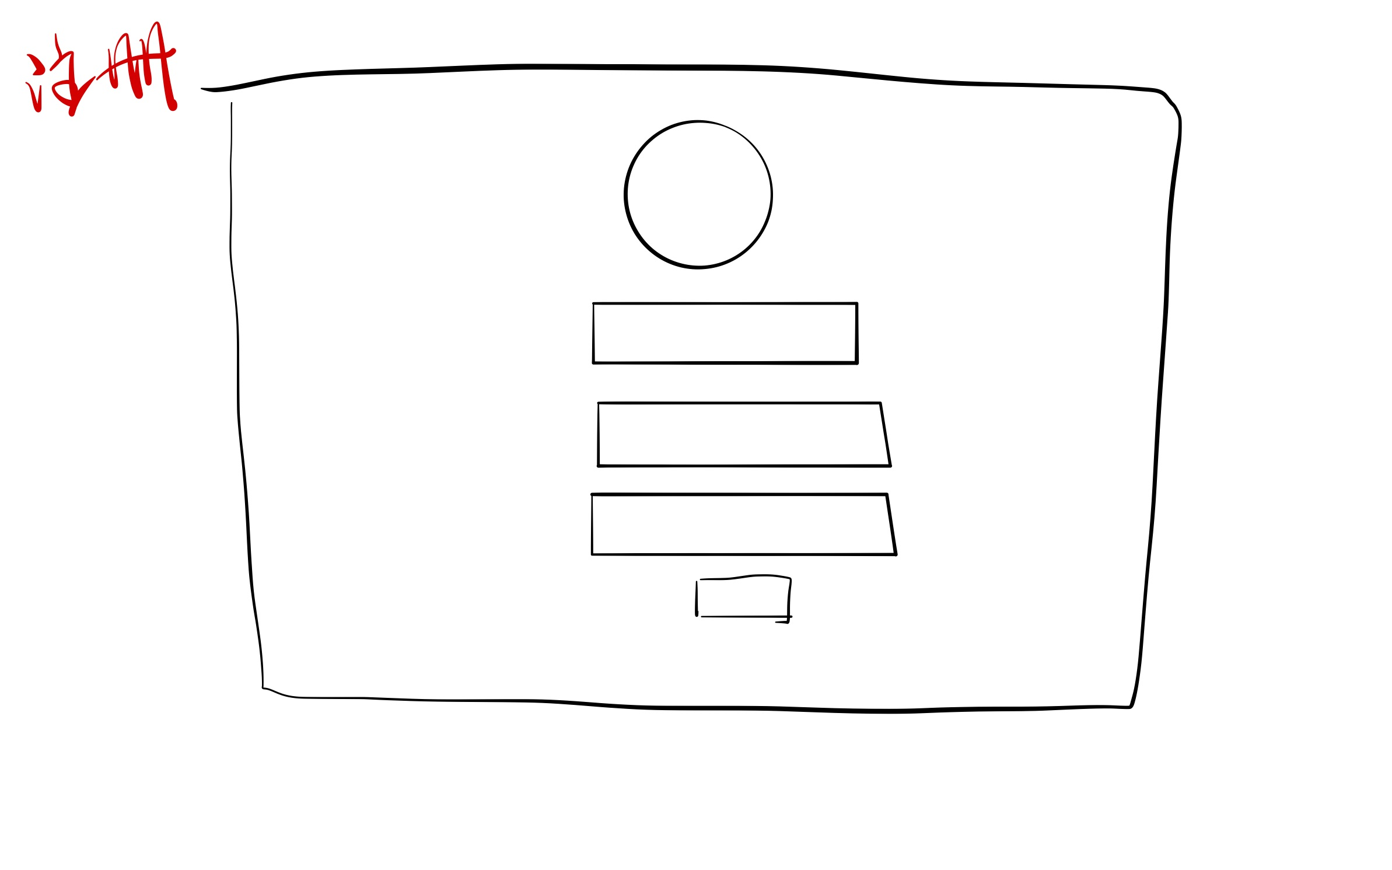
主体构思
Listen In One

Slide 11


主体构思

Slide 12
01
成员简介

Slide 13
ONE 成员简介
01 徐宇尧
网工2班，组长，主页功能块；
网工2班，登录注册页面，ppt；
网工2班，推荐歌单页面；
网工2班，歌单信息页面；
网工2班，单曲播放页面；
网工2班，单曲页面整合，ppt。
02 黄一涵
03 赵文鑫
04 时宽民
05 戴家威
06 周文泰

Slide 14
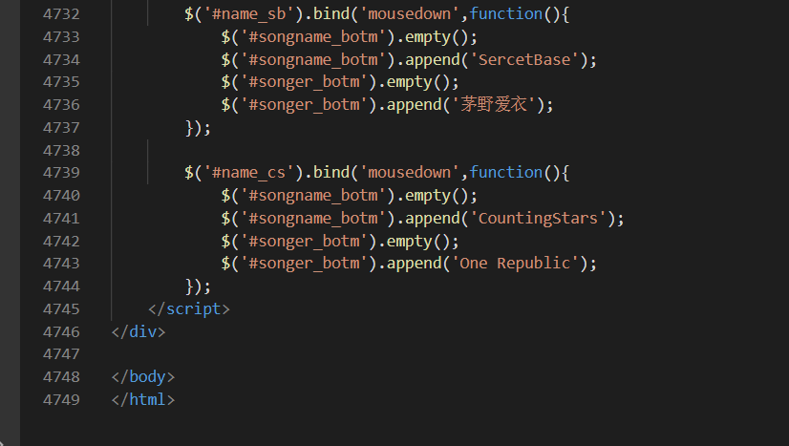
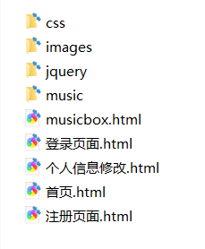
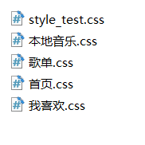
主体构思

Slide 15
02
工作回顾

Slide 16
02 工作回顾
Day1 分组晚上
Day3 开始制作
作为第一组，六个人都是一个班的，大家也相对较熟悉，短暂的磨合期过去每个人都很迷茫，不知道仅凭仅十天所学能否做成一个大型网页，晚自习下课，组员们就回去搜集资料，拟定主题。
每个人从组长那里明确了解了自己的工作，统一规定了网页的大小和位置后，就开始有条不紊的制作页面。出现问题不时讨论一下，大家一起解决。
Day2 选定主题
Day4 整合答辩
成员们提议了不少主题，经过短暂讨论，最终选定了音乐盒。摒弃传统连接数据库而成的单一系统，我们选用更加轻松愉悦的网页，更加变化多端的音乐网页，加上音乐声的洗礼令人更加放松，身心愉悦。选定主题，大家开始设计整体形式，每个板块的具体内容以及各人分工。
整合估计是最难的一部分了，我们组主要的是在一个主网页上切换内容，把不同人制作的通通整理到同一个网页上。就出现了觉得某个网页不符合整体风格、不同电脑格式不同需要整改的问题。通过不断修改磨合排查，最终做出成品。

Slide 17
03
主要功能

Slide 18
02 个人模块说明
徐宇尧
黄一涵
作为组长，在决定完主题当天就开始策划页面，完成部分是功能模块搭建以及实现，页面整合。
主要做登录注册页面，把注册页面做的完善，登录页面做的好看。
赵文鑫
时宽民
分块歌单信息页面，排版歌曲信息图片等，设置播放链接到下一个单曲页面。
主页页面，本地页面，我稀罕页面，效果实现，整合完成
戴家威
周文泰
完成歌曲播放时的单曲页面展示包括曲名，歌手，歌词 等等
项目制作期间前期负责音乐素材，后期整合单曲和歌单页面进行增删减改。

Slide 19
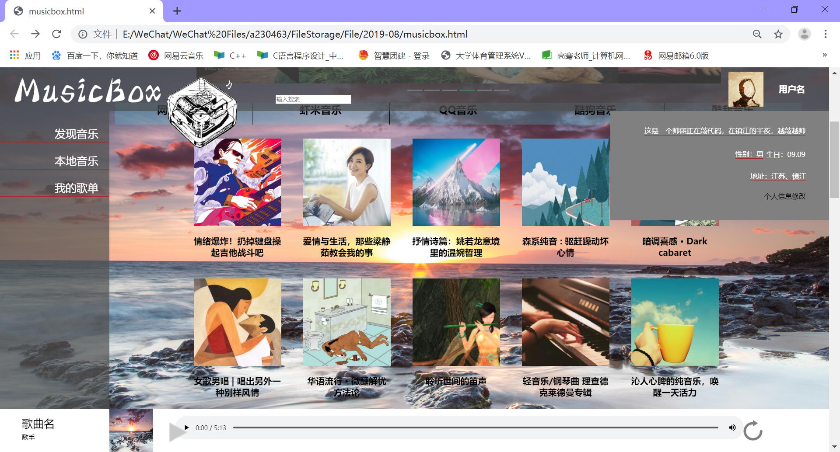
徐宇尧
点播歌曲功能
页面切换功能
整体整合

Slide 20
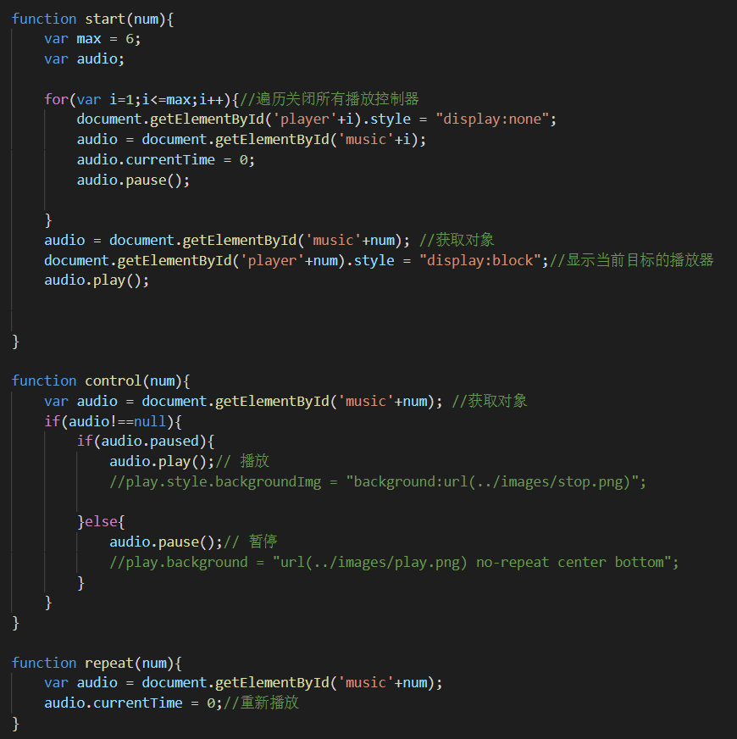
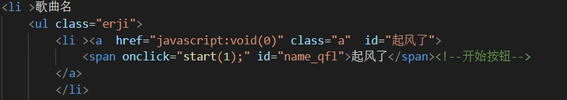
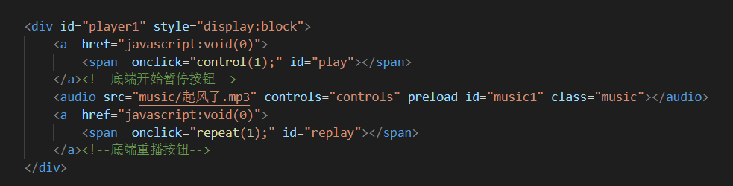
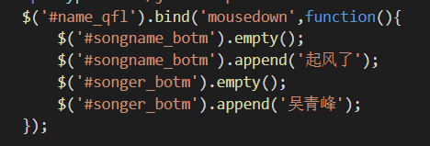
徐宇尧

Slide 21
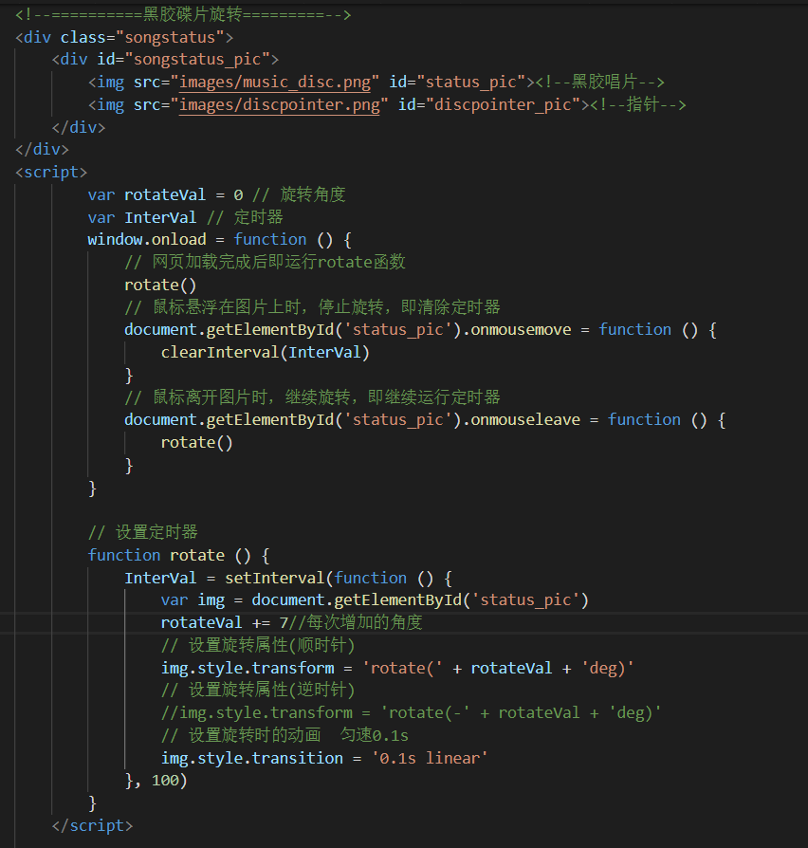
徐宇尧

Slide 22
徐宇尧

Slide 23
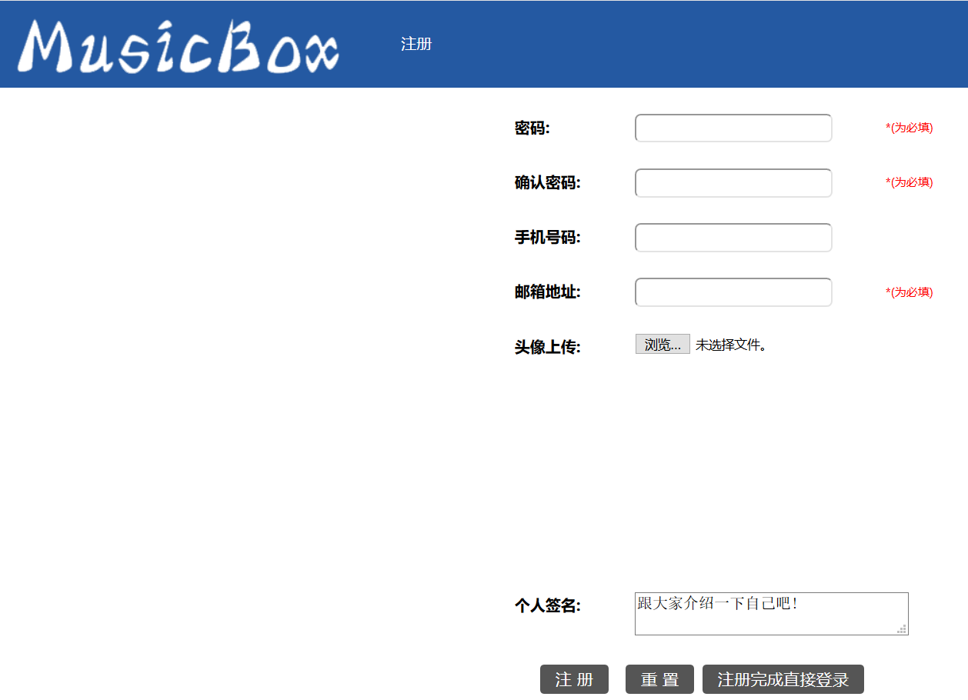
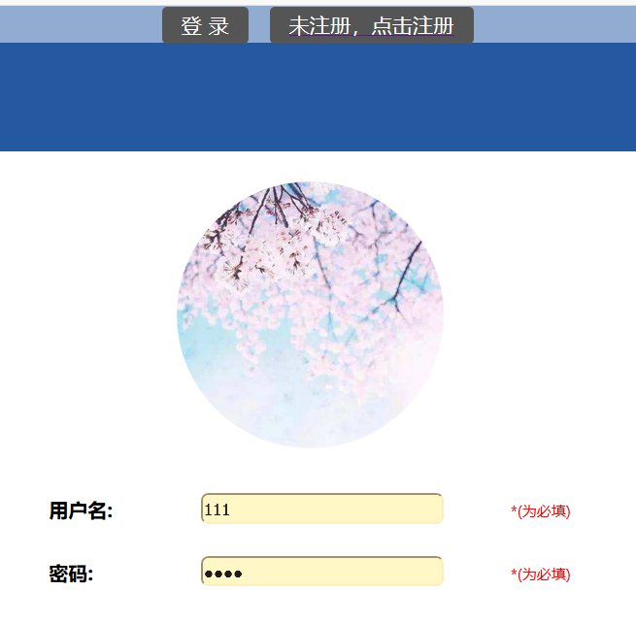
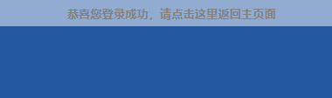
黄一涵
用表单和css排版注册登录界面
可以自由选择上传头像，功能齐全
登录成功有升降界面

Slide 24
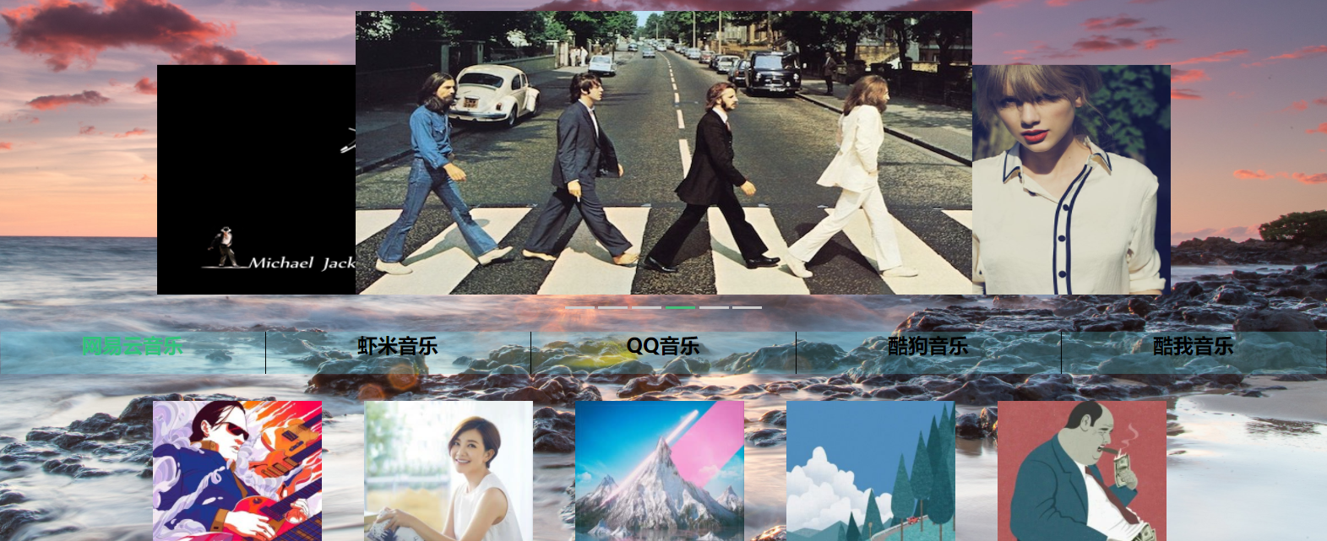
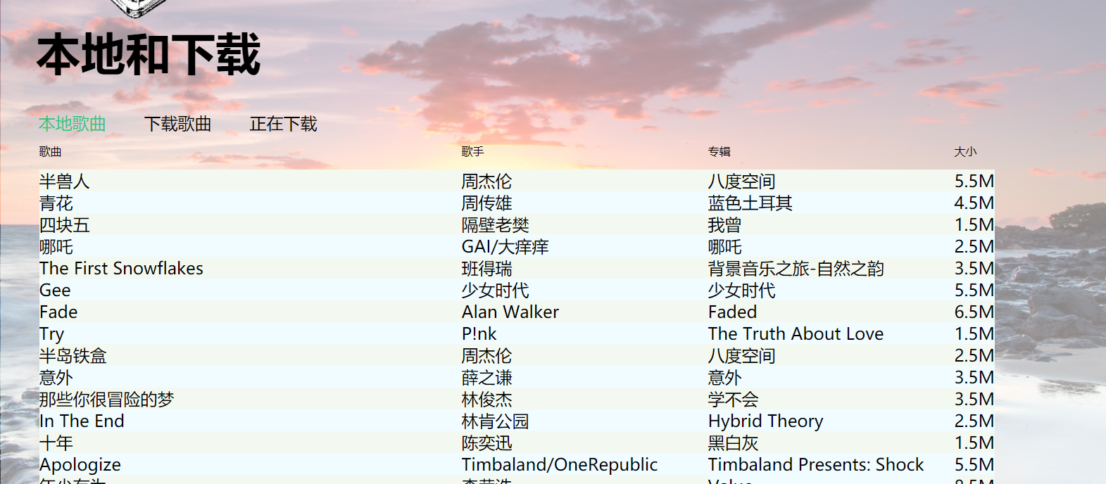
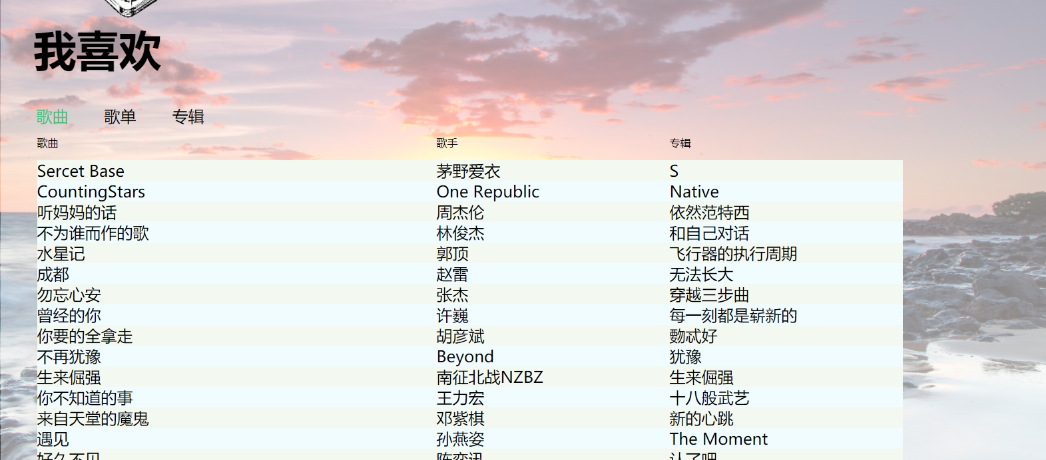
赵文鑫
主页推荐音乐
本地音乐
我喜欢

Slide 25
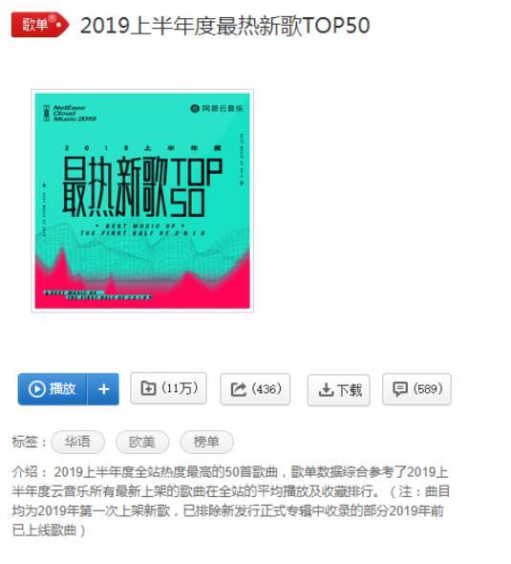
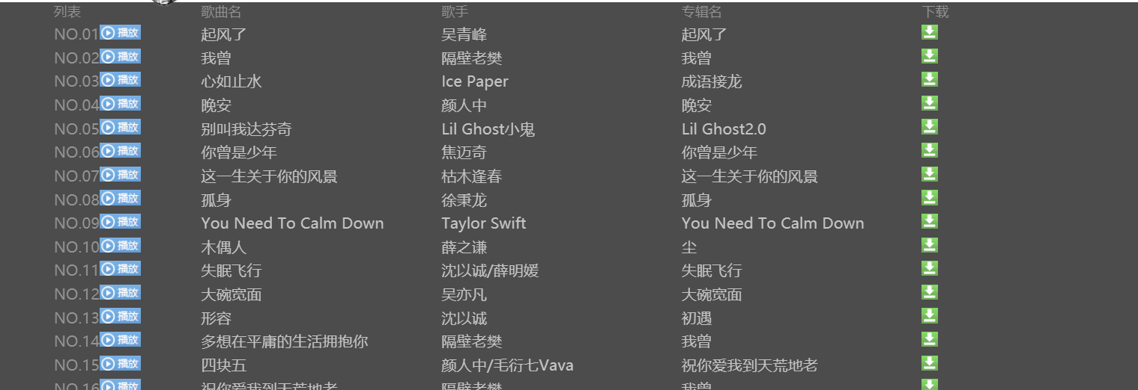
时宽民
用DIV排版整个页面图片等
设置播放按钮可以进入单曲页面
鼠标移动，图片显示文字

Slide 26
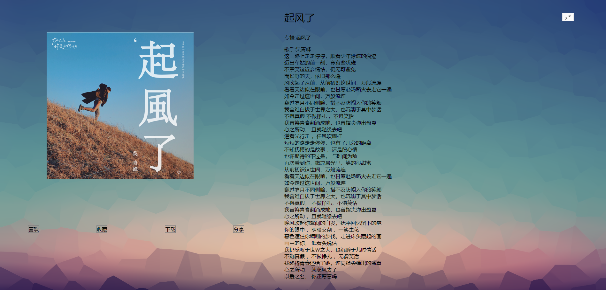
戴家威
使用html创建网页
使用css对页面进行美化
使用js函数实现界面切换

Slide 27
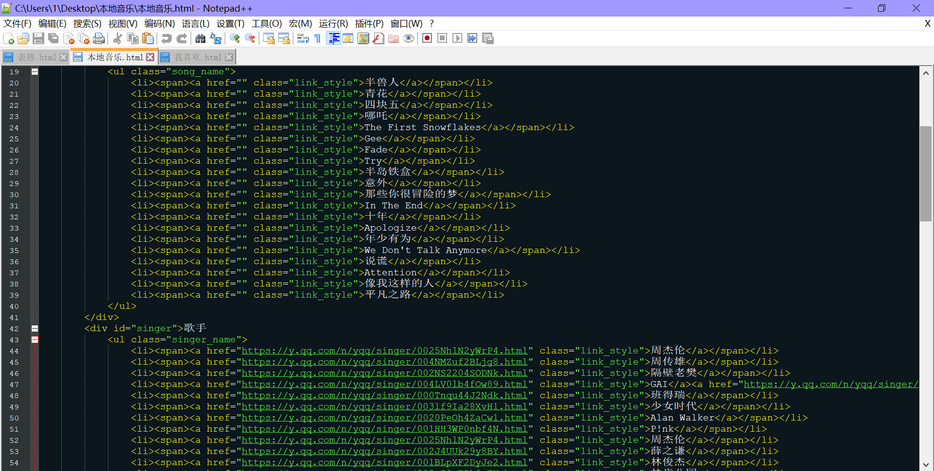
周文泰
1、先把一小块的架构搭起来，就是说把该写的view或者div都写上去，先不写样式
2、开始从小往大开始写样式。
3、然后一直往大的框开始写样式，根据自己的想象，写框需要的样式
单曲和歌单页面整合、布局

Slide 28
04
经验教训

Slide 29
THREE 经验教训
By一个统筹全局的男人
By一个头秃的女人
经
代码的规划统一，命名变量，格式非常重要。
注册界面功能多，上传头像并剪辑成圆形；登录成功界面向上拉伸进入主页。
之
谈
自己敲代码
验
小技巧
想法要大胆敢于实践
向度娘学习

Slide 30
By 剩下一群头秃的男人
图片文字宽度和高度没有设置好，浏览器不同就会错位:设置相对绝对位置，缩小上下左右间距，使其能在同一页面中。
超链接到下一页面有时会失效:设置不同的id script
图片轮播:查资料用一些相关代码
鼠标移动到歌单上，歌单图片放大:查看其他音乐网站源代码学习了两种函数。

Slide 31
感谢观看
THANK YOU FOR WATCHING

